Slide 1
고급웹프로그래밍
프로젝트
Web Programming Project
2014105022 김완기

Slide 2
목 차
1. 프로젝트 소개
-
2. 프로젝트 구현
-
3. 프로젝트 계획
-

Slide 3
프로젝트 소개
개요
이 름
Project Name
경매왕
개 요
Project Outline
다양한 종류의 물품을 경매할 수 있는
실시간 경매장 웹 서비스
효과
Effectiveness
온라인 경매를 통해 자유롭게 물건을 사고 팔 수 있다.

Slide 4
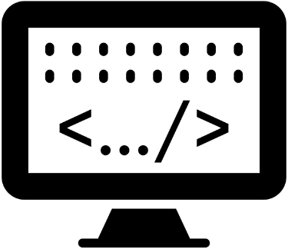





프로젝트 소개
시스템 개요도
경매왕

Slide 5
프로젝트 소개
개발 도구
Front-End
HTML + CSS + JavaScript
수업 시간에 배운 것,
기초적인 UI
Server
Node.js
비동기식 실행,
NPM 이용
(Express 모듈)
Database
MongoDB
신뢰성보다는
성능에 중점,
JSON 형식

Slide 6

프로젝트 구현
기능
회원 가입
- crypto 모듈 이용
2. 로그인
3. 회원 정보 수정
4. 내 정보 보기
5. 경매 검색
6. 경매 게시판
- mongoose 모듈 이용
7. 실시간 채팅(경매장)
8. 입찰 및 낙찰
- socket.io 모듈 이용

Slide 7
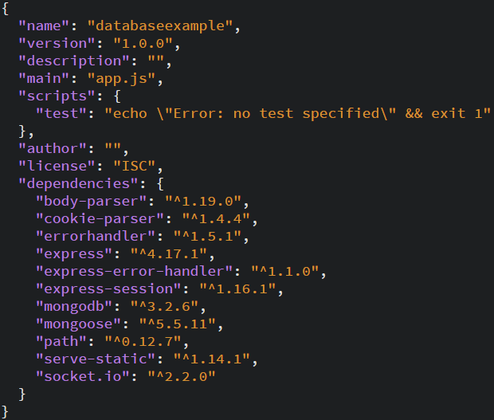
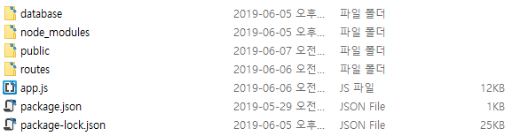
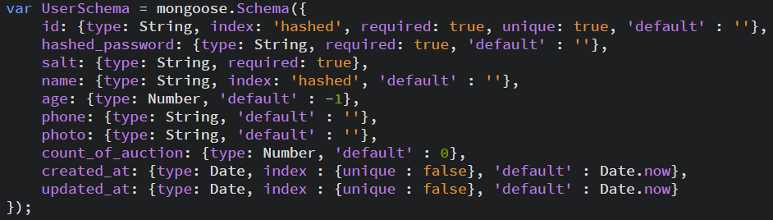
프로젝트 구현
구성 요소

Slide 8
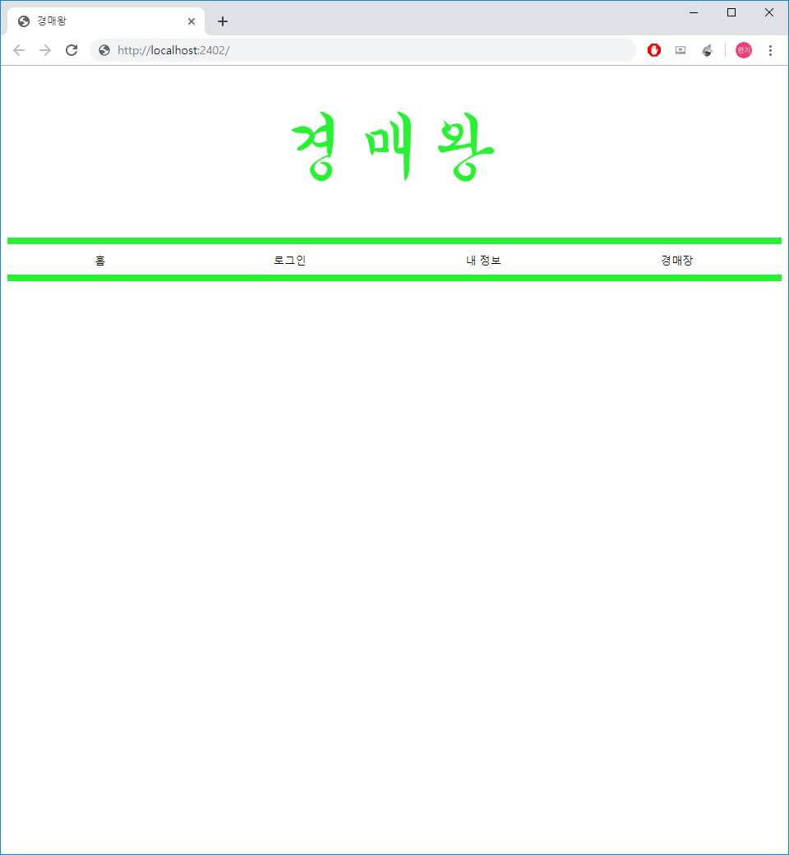

프로젝트 구현
웹 페이지

Slide 9
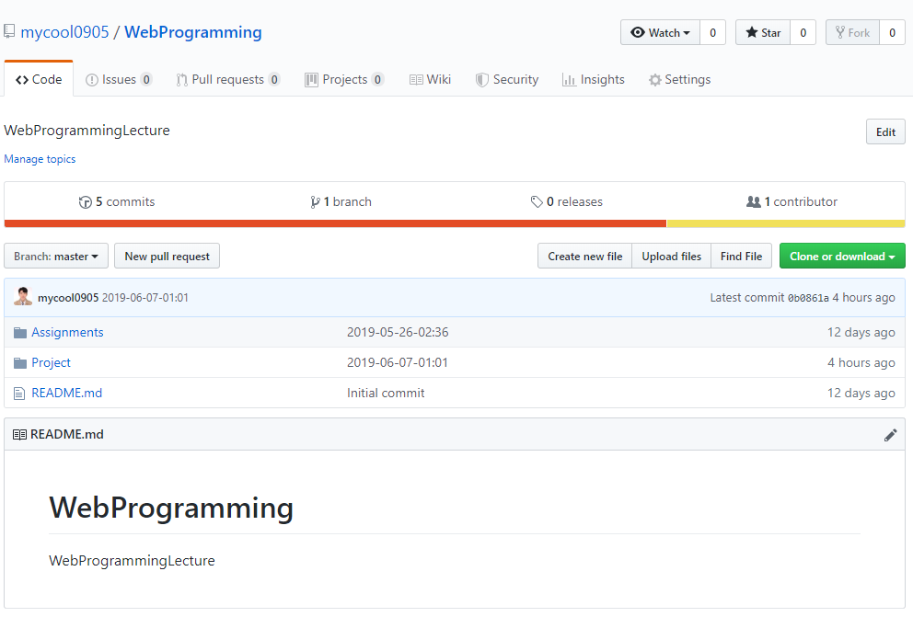
프로젝트 계획
깃 허브
https://github.com/mycool0905/WebProgramming

Slide 10
THANK YOU
FOR LISTENING
Web Programming Project

